Slide 1
ما الذي يريد صاحب العمل أن يعرفه؟
CAN you do the job?
هل تستطيع أن تؤدي الوظيفة؟
WILL you do the job?
هل ستقوم بالعمل؟
Do you FIT in?
هل يمكنك أن تنسجم في العمل؟
Notes:
ما الذي يريد صاحب العمل أن يعرفه
ما الذي يبحث عنه صاحب العمل وما الذي يجب أن تثبته في المقابلة يمكن وضع معا في عناصر ثلاثة أساسية:
قدرتك على أداء الوظيفة
الدافع أو الاستعداد للقيام بالوظيفة
ما مدى ملاءمتك للوظيفة والمجموعة/ الفريق والمؤسسة ككل
هناك أسئلة يمكن أن تسألها لنفسك كمرشح – هل أستطيع القيام بهذه الوظيفة؟ هل أنا مستعد للقيام بهذه الوظيفة؟ هل أشعر بأنني سوف أنسجم في هذه البيئة؟ كما أن صاحب العمل يطرح هذه الأسئلة عندما يقابلك.

Slide 2
خلق انطباع جيد
2
عليك أن تصل مبكرا
تعامل مع موظف الاستقبال بكل احترام
كن جاهزا ومستعدا
ارتد ثيابا ملائمة ومهنية
تأكد من أن مراسلاتك خالية من الأخطاء
Notes:
توليد انطباع جيد
الانطباع الأول مهم، خاصة في المقابلات الشخصية. يكون من الأجدر أن تصل قبل الموعد بخمس دقائق – ولا تصل أبدا متأخرا. إذا ك انت هناك ضرورة تأكد من الوقت الذي يلزمك للوصول لمكان المقابلة قبل الموعد المحدد لها. عندما تصل، تذكر أن تعامل الجميع باحترام. أنت لا تعرف أبدا من يشارك باتخاذ قرار التعيين. ويجب أن تتأكد من أن هندامك مناسب وأنك بحثت عن معلومات كافية عن الشركة.

Slide 3
ارتداء ملابس توصلك للنجاح
3
اجعل هيئتك مهنية
ارتد ملابس نظيفة وتلائم جسمك
صفف شعرك بشكل مرتب
نظف حذاءك ولمعه
ارتد ساعة
قلل من كمية المجوهرات
اجلب معك حقيبة / حافظة تحتوي على نسخ إضافية من سيرتك الذاتية
Notes:
ارتد ملابس تهيئك للنجاح
تأكد من أنك ترتدي الملابس التي توصلك للنجاح. ارتد ملابس شبيهة بتلك التي يحتمل أن يلبسها الشخص الذي يجري معك المقابلة – وكن أكثر نظاف. المظهر المرتب هو المفتاح. إذا كنت تريد مظهرا نظيفا، قلل من عدد الأكسسوارات والبس ملابس تناسب جسمك واحمل محفظة/ ملف مرتب الشكل مع نسخ إضافية لسيرتك الذاتية

Slide 4
كن مستعدا
4
راجع وصف الوظيفة
اعرف سبب رغبتك في الوظيفة
ابحث عن معلومات عن الشركة
أعد قائمة بالأسئلة التي تريد طرحها
رتب الأشخاص المعرفين وأخطرهم بأنك سوف تستخدم أسماءهم
تمرن
Notes:
استعد
قبل أن تصل إلى المراقبة تأكد من أنك مستعد لكي تظهر ما تعرفه. راجع الوصف الوظيفي واعرف ما هي الصلة بين مهاراتك والمؤهلات المطلوبة. كن مدركا لسبب رغبتك في الوظيفة وأنك قادر على التعبير عن رغبتك هذه بالكلمات. ابحث عن معلومات عن الشركة لتعرف ما الذي يقومون به. وأخيرا أعد قائمة بالأسئلة وحضر أسماء الأشخاص المعرفين وبالطبع تدرب!

Slide 5
البحث عن معلومات عن صاحب العمل
5
المكتبة
  أرشيف الصحف
  الأدلة المهنية
الإنترنت
  Search engines (Yahoo!, Google, etc.)
مواد تصدرها الشركة
  التقرير السنوي
  الموقع الإلكتروني
  كتيبات التعريف بالشركة
Notes:
البحث عن معلومات عن صاحب العمل
الاطلاع على المعلومات الأساسية عن الشركة يساعدك في وضع استراتيجية المقابلة والأسئلة التي يجب أن تطرحها والنقاط التي يجب التركيز عليها. المكتبة والإنترنت أماكن جيدة للحصول على ثروة من المعلومات عن ا لشركة. كما يمكنك الاتصال بالشركة مباشرة وطلب المواد المطبوعة مثل التقارير السنوية أو النشرات الدورية.

Slide 6
حقائق أساسية ينبغي جمعها
6
الأشخاص الرئيسيون في المؤسسة
المنتجات أو الخدمات الرئيسية
الحجم – المبيعات وعدد الموظفين
المواقع الأخرى
أهم المنافسين
آخر الأخبار
Notes:
حقائق أساسية ينبغي جمعها
عند إجراء عملية البحث، هناك بنود يجب أن تبحث عنها: الأشخاص المحركون للعمل (الرئيسيون)، المنتجات/ الخدمات الأساسية، حجم الشركة ومواقع الشركة الأخرى والمنافسون الرئيسيون وأي أخبار صدرت أخيرا عنها

Slide 7
المقابلة النمطية
7
التعارف
  حديث قصير
مراجعة لخلفيتك واهتماماتك
  قصص إنجازاتك
  مطابقة مهاراتك مع المؤهلات المطلوبة للوظيفة
أسئلتك
الخاتمة
  الخطوة التالية
Notes:
المقابلة النمطية
تتبع معظم المقابلات خطة يمكن التكهن بها. خلال الدقائق القليلة الأولى سوف يعطي صاحب العمل مقدمة قصيرة حتى يشعرك بالراحة. وبعض المقابلات تبدأ بهذا السؤال الذي يحظى بشعبية منذ الأزل ”خبرني عن نفسك“. وعندما تتطور المقابلة تبدأ الأسئلة حول خلفيتك واهتماماتك. ثم تعطى الفرصة لطرح أسئلة على صاحب العمل. وأخيرا تنتهي المقابلة معك بالاتفاق على الخطوة التالية

Slide 8
أسئلة يكثر طرحها
الأسئلة
الأجوبة
خبرني عن نفسك
لماذا ترغب في العمل هنا؟
لماذا تريد ترك وظيفتك الحالية؟
ما هي أهم إنجازاتك؟
ما هي نقاط قوتك؟ نقاط ضعفك؟
لماذا تعتبر نفسك أفضل مرشح لهذه الوظيفة؟
أخبرني عن قصة واجهت فيها عميلا صعبا. ماذا حدث وما كانت النتيجة
Notes:
أسئلة يكثر طرحها في المقابلات
ردودك على بعض الأسئلة الرئيسية عادة ما تحدد ما إذا كنت ستحصل على الوظيفة أم لا. إذا كنت قادرا على تقديم إجابات جيدة لتلك الأسئلة يمكنك أن تعتبر نفسك جاهزا لمعظم المقابلات الشخصية.

Slide 9




الإنجازات
9
Challenge التحدي
Actionالإجراء
Result النتيجة
Notes:
قصص الإنجازات
قصص إنجازاتك الشخصية أو ”قصص CAR“ كما أسميها، تستند إلى أهم إنجازاتك التي تطرحها على شكل التحدي الذي واجهت والإجراء الذي اتخذته والنتائج التي حققتها. كل قصة من قصص الإنجاز هذه عبارة عن أربع أو خمس جمل وتحتوي على المهارات الخاصة المستخدمة لتحقيق المهمة. على سبيل المثال: الشركة التي عملت بها كانت تواجه صعوبة بالوفاء بمواعيد آجالها يوم الاثنين نظرا لتأخر الموظفين في الوصول لعملهم يوم الاثنين. أوصيت الرئيس بأن يجعل الموظفين يغادرون مبكرا يوم الجمعة إذا كان قد تم الوفاء بكافة المواعيد خلال الأسبوع وهكذا لم يعد أي موظف يتأخر. نجحت الفكرة إلى درجة أننا لم نتأخر في تسليم أي عمل وقد رفعني المدير إلى درجة المشرف.
للحصول على معلومات إضافية عن كيفية صياغة قصص الإنجاز الخاصة بك اطلع على المواد الموزعة بخصوص التحضير للمقابلات الموزع عليكم. بعد أن تكونوا قد حضرتم قصصكم أوصيكم بأن تتدربوا. اطلبوا من صديق أو قريب لكم أن يطرح عليكم أمثلة على الأسئلة الموجودة على الورقة الخاصة بالتحضير للماقبلات. يمكن أن تكون فكرة جيدة أن تقوموا بتصوير إجاباتكم على الفيديو للتأكد من أن مظهرك يوحي بالثقة والراحة. التحضير والممارسة يقيانك من الأداء السيئ.

Slide 10
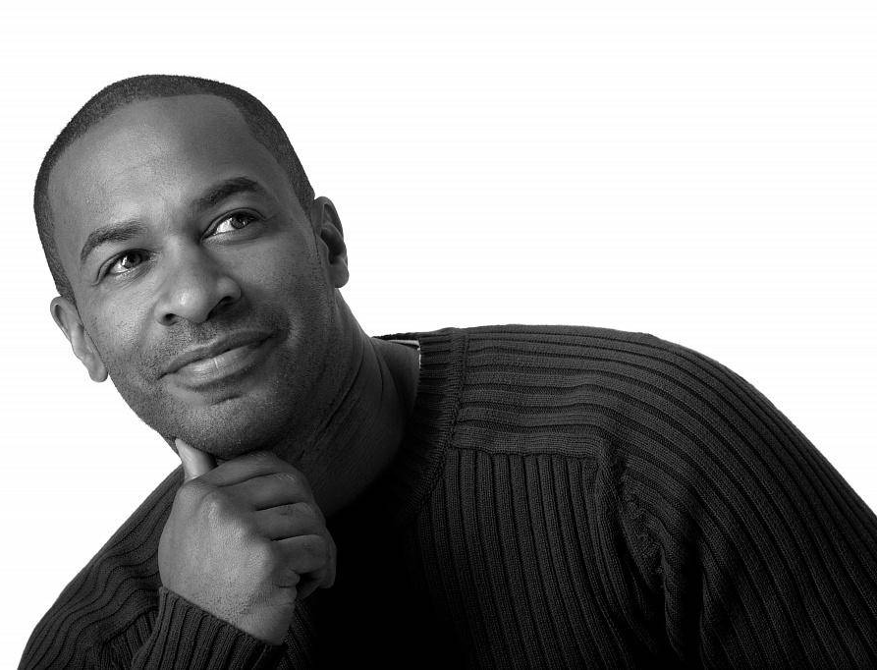
أسئلة ذكية يمكنك أن تطرحها
كيف يكون يوم العمل المعتاد؟
ما هو نوع التدريب المقدم/ المطلوب؟
كيف سأعرف إن كنت ناجحا أو ما الذي يحدد نجاح الشخص في هذه الوظيفة؟
هل يمكنكم أن تخبروني بعض الأمور عن فريق العمل الذي سوف أعمل معه
Notes:
أسئلة يمكن طرحها
في النهاية قد يسألك صاحب العمل، ”هل لديك أسئلة؟“ وهذا هو مؤشر يمكنك أن تعرف من خلاله أن المقابلة قد قاربت على النهاية. قم دائما بطرح ا لأسئلة لأن هذا يبين أنك أجريت بحثا سابقا وأنك مهتم بالعمل.
وتذكر أن هناك أسئلة لا يجوز أن تسألها ... إذا ما الذي تقوم به الشركة؟ هذا سؤال سيئ [لأنه يجعلك تبدوا كما لو تقم بالبحث عن معلومات عن الشركة]

Slide 11
ما الذي يريده أصحاب العمل
11
الوصول على الموعد
عدد مرات تغيب قليلة أو عدم التغيب
الاندماج في ثقافة المؤسسة
مهام مرنة/ إضافية
أخذ المبادرة لحل المشكلات
فهم الشركة وتحدياتها
طرح الأسئلة
Notes:
ما الذي يريده أصحاب العمل
من الواضح أنك لا تستطيع أن تأخذ زمام المبادرة في كل ناحية من نواحي المقابلة ولكن قد يساعد أن تعرف نوع المرشحين الذين يبحث عنهم أصحاب العمل. الأهم، أن أصحاب العمل يريديون موظفين يقدمون خدمة جيدة لعملائهم سواء كانوا من داخل الفريق (أو زملاء) أو من الخارج (المشرتون لمنتجاتهم أو خدماتهم. أجرت مانبور بحثا مستفيضا مع أصحاب العمل لمعرفة معنى مصطلح الخدمة الجيدة بالنسبة لهم. وقد بينت لنا نتائج هذا البحث أن الزبائن يريدون من موظفيهم أن يصلوا في موعد العمل وأن تكون أيام غيابهم قليلة وأن ينسجموا مع ثقافة المؤسسة وأن يتحلوا بالمرونة ويبادروا إلى أخذ المبادرات وأن يطرحوا الأسئلة وما غير ذلك. فكر بتلك الأمور وأنت تحضر لمقابلتك.

Slide 12
الخاتمة
12
أظهر التقدير الإيجابي
اسأل عن الخطوة التالية
ابتسم وسلم بثقة
دون ملاحظاتك بعد المقابلة
أتبع المقابلة برسالة شكر
Notes:
الخاتمة
حتى وإن كانت إجاباتك تستند إلى قصص النجاح الصغيرة (التحدي والإجراء والنتيجة) وتكون قد تدربت واستعديت يظل عليك أن تظهر بريقك وأنت تغادر مكان المقابلة. قل شيئا في نهاية المقابلة يعبر عن تقديرك وعن اهتمامك بالفرصة. تأكد من طرح السؤال حول الخطوات التالية في العملية وعن موعد الحصول على التزام. غادر الجلسة بابتسامة وبسلام باليد بشكل يوحي بالثقة.
أتبع المقابلة برسالة شكر خلال 24 ساعة من المقابلة للشخص الذي أجرى المقابلة معك وأي شخص آخر كان له دور في ترتيب المقابلة.

Slide 13
بعد المقابلة
13
المتابعة بعد المقابلة مهمة جدا:
راجع التجربة وناقشها مع شخص موضوعي.
أرسل رسالة للمتابعة
اطلب تغذية راجعة
تعلم من التجربة
استفيد من التجربة في التحضير للمقابلات القادمة
لا تفسر الرفض على أنه لأسباب شخصية/ راجع وصف الوظيفة المعروضة
Notes:
بعد المقابلة
بعد المقابلة تكون لديك مشاعر قوية – انفعال إذا كنت تشعر بأن الأمور سارت على ما يرام؛ أو ندم إذا كنت تعتقد أنه كان بإمكانك أن تحقق أداء أفضل؛ أو بالراحة نظرا لحالة التوتر العصبي قبل المقابلة. الشيء المهم – وهو بقدر أهمية الحصول على الوظيفة ذاتها – هو أن تتعلم من تجربة المقابلة وأن تستفيد من الدروس في مقابلات أخرى. وهذا يعني أن عملك لا ينتهي بانتهاء المقابلة – المتابعة مهمة جدا.
راجع ما حدث في المقابلة بعناية فور انتهائها حيث تكون ذاكرتك حية. وقم بكتابة ملاحظاتك مع التفكير بأسئلة محددة. ما هي الأمور التي سارت على ما يرام بشكل خاص، وكيف استفدت من التحضير الذي قمت به قبل المقابلة؟ ما هي اللحظات التي كان من الممكن أن تتحسن، وكيف يمكنك تحضير نفسك بحيث تحسن أداءك في المقابلة القادمة؟ ما هي المعلومات الأخرى أو الأفكار الأخرى التي لم تكن قد فكرت بها ولكنها تساعدك في تشكيل مسارك في البحث عن عمل؟ إذا عرضت عليك الوظيفة هل تعتقد أنك تستطيع أن تقبل بها؟ هذه المعلومات سوف تساعدك لكي تحسن أداءك في المقابلات اللاحقة. وبعد ذلك ناقش انطباعاتك مع شخص آخر واطلب منه التعقيب عليها.
بعض الأسئلة المحددة التي يجب أن تفكر في الإجابة عليها
كيف كان تنظيم المقابلة؟
هل وضعك الشخص الذي أجرى معك المقابلة تحت الضغط في أي مرحلة – هل استطعت معالجة هذا الضغط؟ هل بحثت عن معلومات كافية عن المؤسسة؟
هل عرضت تجاربك وإنجازاتك بشكل جيد؟
هل تعتقد أنك سوقت نفسك بفعالية؟ كيف كان شعورك أثناء المقابلة؟
ما هي الأسئلة التي وجدت صعوبة في الرد عليها؟ ما هي المناحي في المقابلة التي أعجبتك/ لم تعجبك؟
كيف كان الوضع في نهاية المقابلة؟
أية أفكار لتحسين أدائك؟
إذا كانت نتيجة المقابلة ناجحة – احتفل وقيم العرض المقدم لك.

Slide 14
ملخص: نصائح للمقابلة
14
احضر للمقابلة وأنت مستعد
كن مشعا بالحماسة
اربط بين خبراتك ومتطلبات الوظيفة
شدد على قدرتك على العمل مع الآخرين
احصر إجاباتك بما يتعلق بالعمل
اطرح اسئلة جيدة
أرسل رسالة شكر
قم دائما بالمتابعة
Notes:
نصائح للمقابلات
كتلخيص لمناقشتنا حول المقابلات فيما يلي بعض النصائح المفيد تذكرها: 1) احضر للمقابلة وأنت مستعد؛ 2) كن مشعا بالحماس؛ 3) اربط بين خبرتك والمؤهلات المطلوبة للوظيفة؛ 4) ركز على قدرتك على العمل مع الآخرين؛ 5) اجعل إجاباتك دائما ذات صلة بالعمل؛ 6) اطرح أسئلة جيدة؛ 7) أرسل رسائل للشكر؛ 8) قم دائما بالمتابعة.

